Slide 1
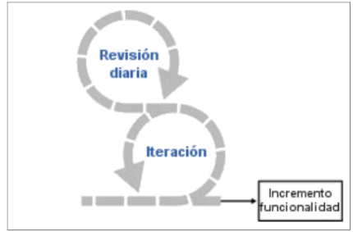
SCRUM
Estimación por Historias de Usuario

Slide 2
Origen Scrum
Metodología ágil de desarrollo de proyectos.
Estudios realizados sobre nuevas prácticas de producción por Hirotaka Takeuchi e Ikujijo Nonaka a mediados de los 80.

Slide 3
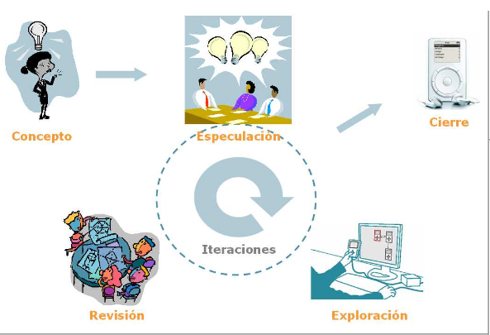
Estructura Scrum
Es un modo de desarrollo de carácter adaptable más que predictivo.
Orientado a las personas más que a los procesos.
Estructura de desarrollo ágil: incremental basada en iteraciones y revisiones.

Slide 4
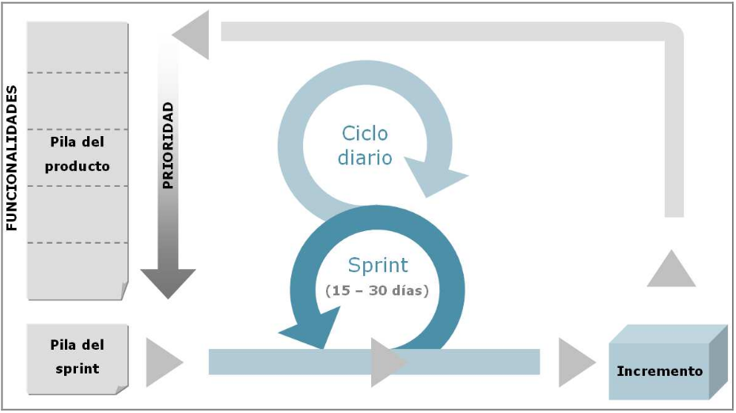
Proceso Scrum

